Slide 1
Zwingli – de reformator van Zwitserland
Les over de Reformatie - 2021

Slide 2
Zwingli
Geboren 1 januari 1484
Wildhaus, Zwitserland
Overleden 11 oktober 1531
Kappel am Albis, Zwitserland

Slide 3
Wildhaus
Wildhaus, de geboorteplaats van Zwingli

Slide 4
Weesen
Woont bij oom Bartholomeus
Bezoekt de Latijnse school
Moet Zwingli monnik worden?
Foto: De Walensee bij Weesen

Slide 5
Wildhaus
Weesen, waar Zwingli’s oom woont

Slide 6
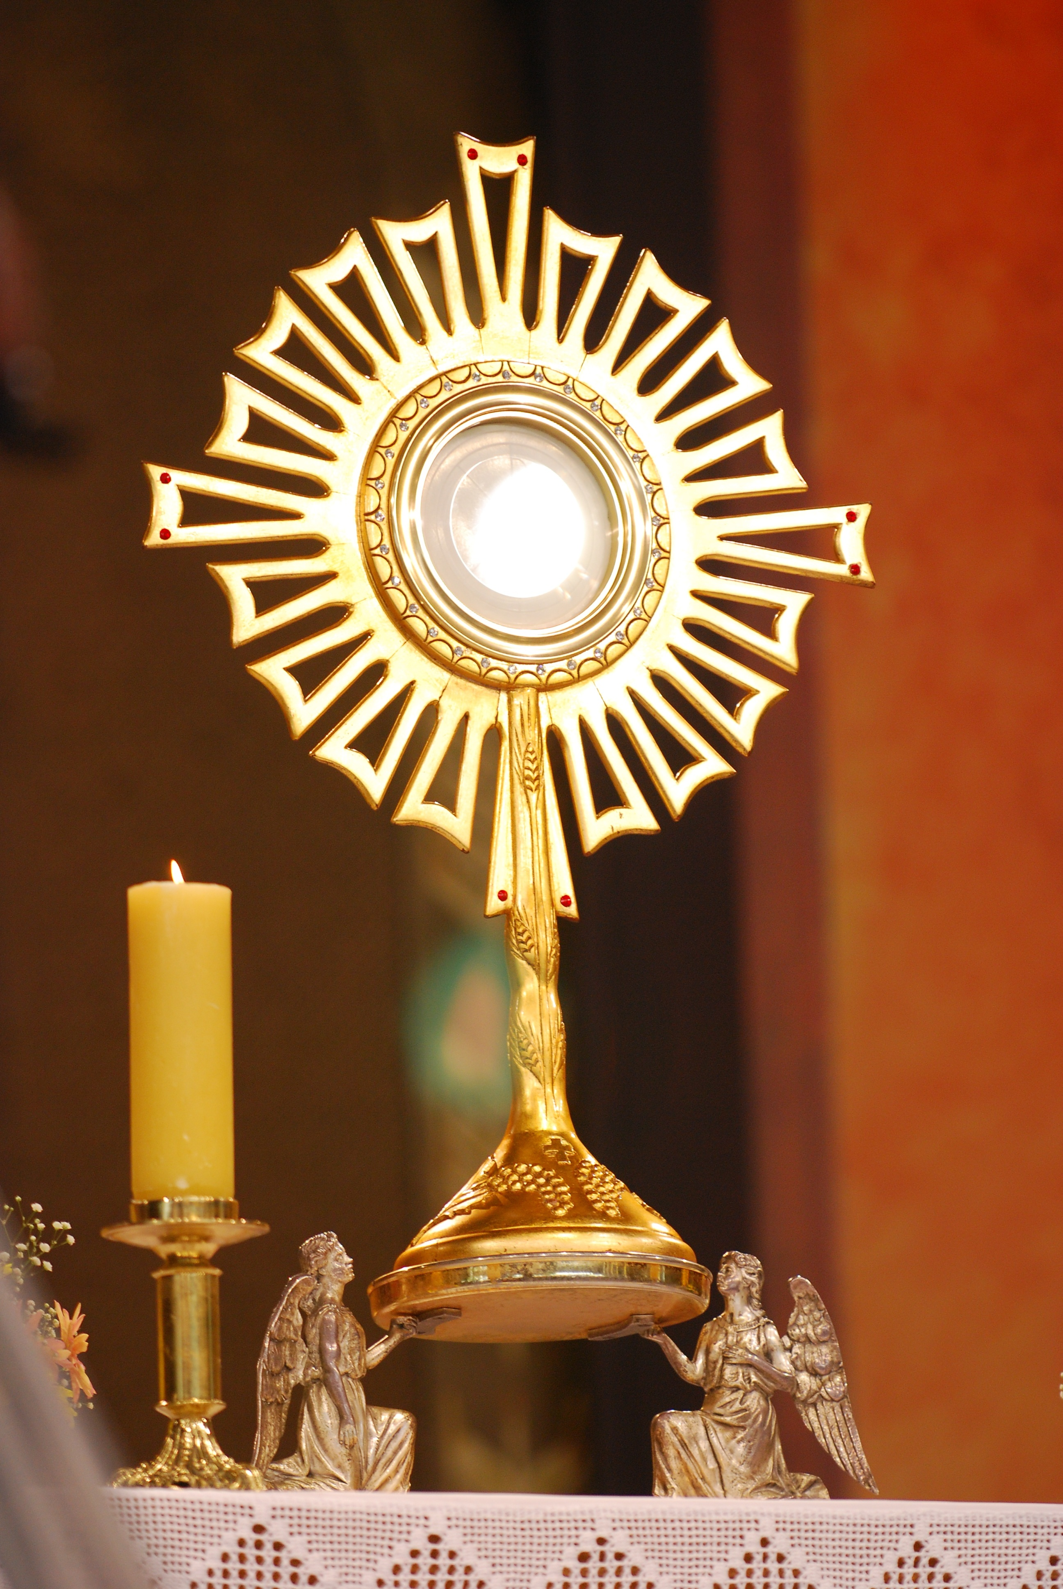
Glarus
Zwingli wordt pastoor
Vergroot de kerk voor meer relikwieën
Houdt processies met een monstrans
Foto: Glarus vandaag de dag
Foto: Een voorbeeld van een monstrans

Slide 7
Wildhaus
Glarus, waar Zwingli pastoor wordt

Slide 8
Einsiedeln
Zwingli waarschuwt tegen Mariaverering en aflatenhandel
Zwingli gaat zelf nog wel op bedevaart naar Aken
Foto: de abdij van Einsiedeln, een belangrijk bedevaartsoord voor Mariaverering

Slide 9
Wildhaus
Einsiedeln, waar Zwingli later pastoor wordt

Slide 10
Zürich
Zwingli trouwt met de weduwe Anna Reinhart
Zwingli schrijft zijn 67 stellingen
Het stadsbestuur kiest de kant van de Hervorming
Zwingli sterft tijdens een oorlog tegen rooms-katholieke kantons
Foto: standbeeld van Zwingli in Zürich

Slide 11
Wildhaus
Zürich, waar Zwingli de 67 stellingen schrijft

